Slide 1
Vysoká škola technická a ekonomická
Ústav technicko-technologický
Problematika vážení nákladních vozidel
v Jihočeském kraji
Autor bakalářské práce: Milan Kolín
Vedoucí práce: Ing. Ladislav Bartuška
Oponent práce: Ing. Jindřich Ježek, Ph.D.
České Budějovice, červen 2018

Slide 2
Důvody pro výběr tématu
Proniknout do složitosti činností kontrolního vážení vozidel
Možnost využitelnosti práce v praxi
Upozornění na obcházení stávajících předpisů

Slide 3
Cíl práce
Zjistit trend vývoje přetížených nákladních vozidel
Zmapování lokalit pro nízkorychlostní kontrolní vážení vozidel
Zlepšení současného stavu v provádění kontrolních aktivit

Slide 4
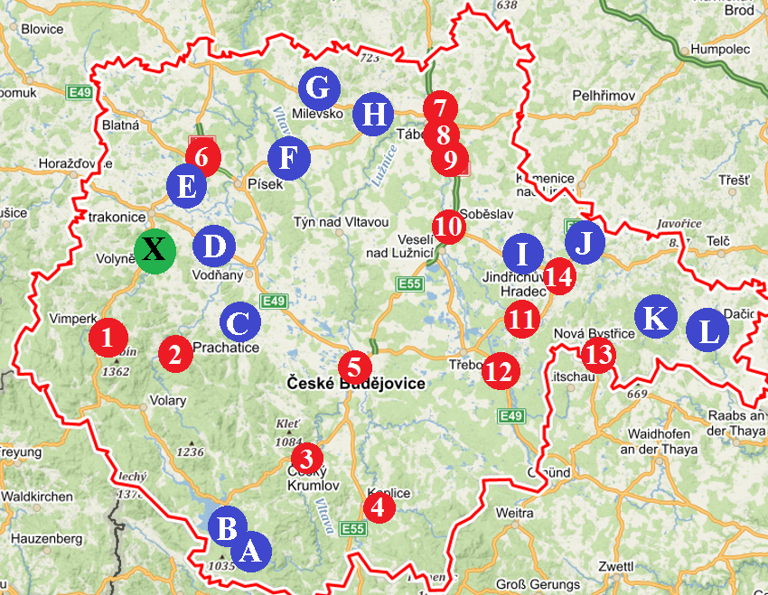
Současná vážní místa a vytipovaná

Slide 5
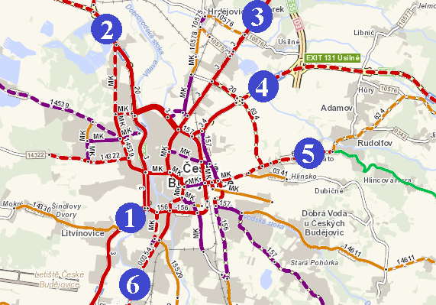
Stanoviště v Českých Budějovicích

Slide 6
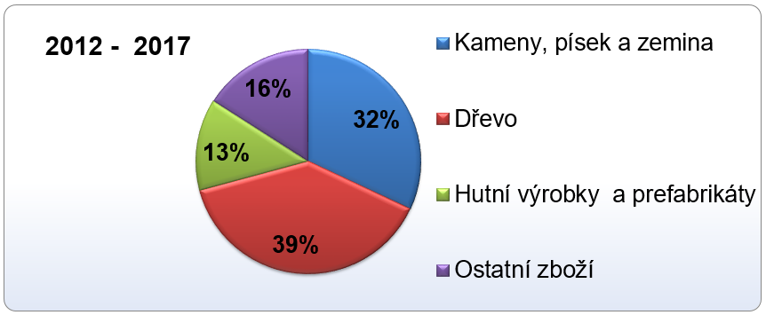
Komodity v přetížených vozidlech

Slide 7
Počty zvážených a přetížených vozidel

Slide 8
Počty přetížených vozidel v procentech

Slide 9
Dosažené výsledky a přínos práce
Návrh nových lokalit pro kontrolní vážení
Návrh předselekční kontrolní sítě stanovišť
Návrh databáze s četností porušení
Průměrná četnost kontrolních vážení: 2 zvážená vozidla za den
20 až 30 % přetížených nákladních vozidel
Návrh větší dojezdové vzdálenosti při odklonění k NKV

Slide 10
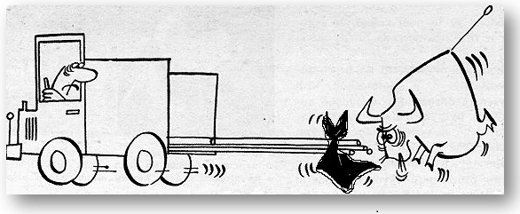
Děkuji Vám za pozornost

Slide 11
Doplňující otázky
VEDOUCÍ PRÁCE
Budou některé výstupy z Vaší BP realizované do budoucna v praxi?
OPONENT PRÁCE
Jak se posuzuje situace, kdy při NKV je zjištěno, že vozidlo z hlediska celkové hmotnosti je naloženo správně, ale jedna náprava je přetížena?
V případě rozšíření vážních míst, z jakých zdrojů by byla financována zařízení pro NKV?

